Slide 1

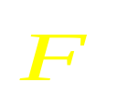





§3.2 力矩的瞬时效应——刚体的转动定理
§3.2.1 绕固定转轴的刚体转动定理
z
1. 改变物体转动状态的原因——力矩
力矩的大小:
M
r
θ
力 对 O 点的力矩
o
y
d
x

Slide 2
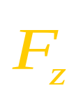

力 对 过O 点的Z轴的力矩
对于转轴z，
h
讨论：A.力矩是使物体转动状态发生改变的原因(相当于平动问题中的合外力)
B.对定轴转动, (1)只有在垂直转动平面内的力才会产生力矩，平行于转轴的力是不会产生力矩的; (2)力矩的方向沿转轴。

Slide 3










2、绕固定轴转动的刚体转动定理
(1) 单质点的圆周运动

Slide 4








(2) 刚体绕定轴的转动
…

Slide 5






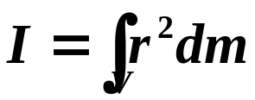
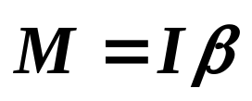
任一一对内力的力矩之和
f₁₂
f₂₁
r₁
r₂
刚体内力的力矩之和为零，只有外力对力矩有贡献
定义转动惯量
绕定轴转动的转动定理

Slide 6
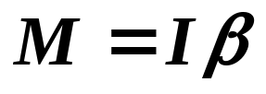
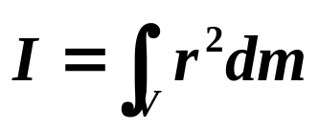
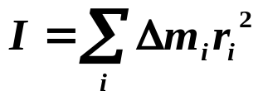
讨论：A.关于转动惯量
转动惯量的物理意义：保持刚体原有转动状态的原因， 是转动惯性的量度。
转动惯量的求法：
连续体
离散体
(r或r_{i}是质点到转轴的垂直距离)
B.关于绕定轴转动的转动定律
刚体绕定轴转动定律的地位等同于平动问题中的牛顿第二定律,
适于研究刚体转动的瞬时效应；对于有固定转轴的刚体转动，
转动定理可以写为标量式，此时，外力、位矢应当分解到与转
轴垂直的平面内。适用条件：惯性系

Slide 7
§3.2.2 刚体转动惯量的求解
1. 质量离散分布刚体
I=ΣΔm_{i} r_{i}²
即：刚体的转动惯量等于刚体上各质点的质量乘以它到转轴距离的平方的总和。
2. 质量连续分布刚体
式中: r为刚体上的质元dm到转轴的距离。

Slide 8















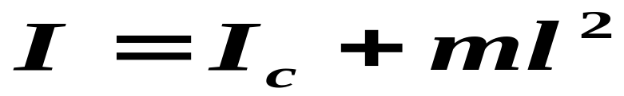
3. 转动惯量的平行轴定理：
C
=0
I_{c} ⎯ 通过刚体质心的轴的转动惯量
m ⎯ 刚体系统的总质量
l ⎯ 两平行轴(o,c)间的距离

Slide 9





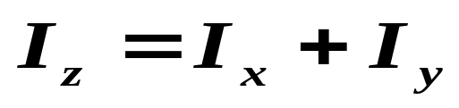
4. 垂直轴定理
此定理只适用于平面薄板状的物体，并限于板内的两轴相互垂直，Z 轴与板面正交。

Slide 10
例题1 (1)轻杆连成的正三角形顶点各有一质点m，此系统对通过质心C且垂直于三角形平面的轴的转动惯量为
3
m
通过o点且垂直于三角形平面的轴的转动惯量为
l
l
·c
I_{O}= m l ² +3 m r ²
m
r
m
o
l
= m l ²+(3m) r ² = 2 m l ²

Slide 11
(2)用轻杆连接五个质点, 转轴垂直于质点所在平面且通过o点, 转动惯量为
I_{O}=m.0²
+2m(2l²)
+3m(2l)²
+4ml²
+5m(2l²)
=30ml²
2m
l
m
3m
l
l
o
4m
l
5m

Slide 12
例题2 均质细直棒(质量m、长l)，求通过质心C且垂直于棒的轴转动的转动惯量。
记住！
解：
C
dm
o
dx
x
x
若棒绕一端o转动，由平行轴定理， 则转动惯量为
o

Slide 13



例题3 质量均匀分布的薄圆盘，求通过圆心且垂直于盘面的轴转动的转动惯量，圆盘质量为m，半径为R。
r

Slide 14
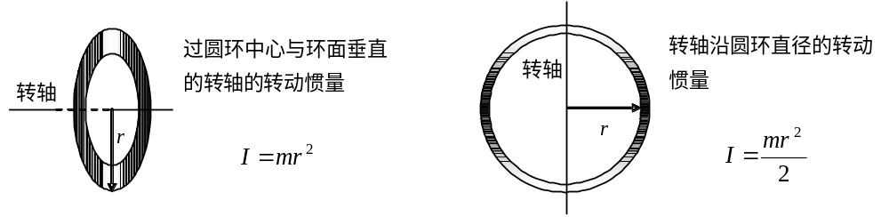
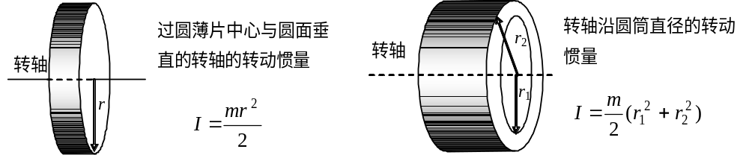
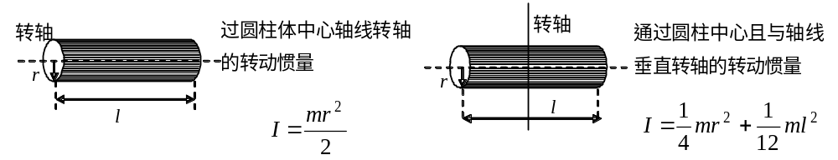
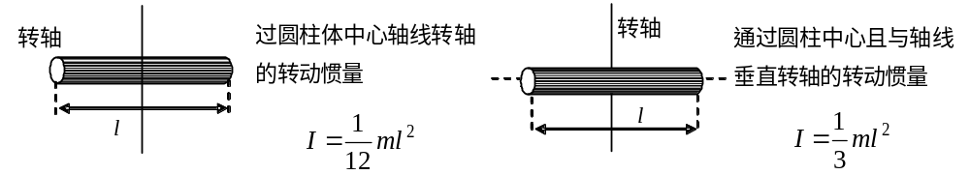
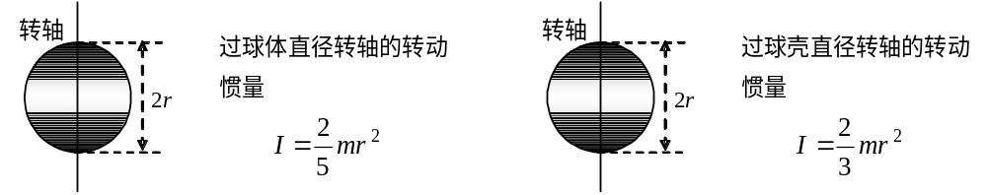
一些常见物体的转动惯量

Slide 15
§3.2.3 绕定轴转动的转动定理的应用
刚体转动定律的应用与平动问题中牛顿定律的应用完全相似
主要类型：
A. 已知刚体所受力矩求刚体转动状态
B. 已知刚体转动状态求刚体所受力矩
C. 已知刚体部分转动状态和部分力矩求解未知力矩和未知转动状态。

Slide 16
例4：质量m₁=24kg的匀质圆盘可绕水平光滑轴转动，一轻绳缠
绕于盘上，另一端通过质量为m₂=5kg的具有水平光滑轴的圆
盘形定滑轮后挂有m=10kg的物体。
求：物体m由静止开始下落h=0.5m时，物体的速度及绳的张力
解：各物体受力情况如图所示
β₁
T₁
T₁
β₂
r
R
m₂
m₁
T₂
m
解联立方程，代入数据，可得
mg

Slide 17
例5：一根质量为m、长为l的均匀细棒AB，可绕一水平光滑轴o
在竖直平面内转动，o轴离A端的距离为 l/3。今使棒从静止开
始由水平位置绕o轴转动
求：棒转过角θ时的角加速度和角速度。
o
θ
A
C
B
解：各物体受力情况如图所示。
mg
又因
所以
完成积分得
讨论:

Slide 18
例6：一质量为m、半径为R的匀质圆盘绕通过盘心且垂直于盘
面的光滑轴正以ω_{o}的角速度转动。现将盘置于粗糙的水平桌
面上，圆盘与桌面间的摩擦系数为µ，
求：圆盘经多少时间、转几圈将停下来？
解：摩擦力分布在整个盘面上，计算摩擦力的力矩时，应将圆
盘分为无限多个半径为r、宽为dr 的圆环积分。故摩擦力矩
ω_{o}
转动惯量
dr
r
于是得
水平桌面

Slide 19
又由 ，所以停下来前转过的圈数为

